Slide 1
PowerPoint Play Testing
PPT
– 표,차트,이미지,동영상,전환효과
B2B SQA

Slide 2
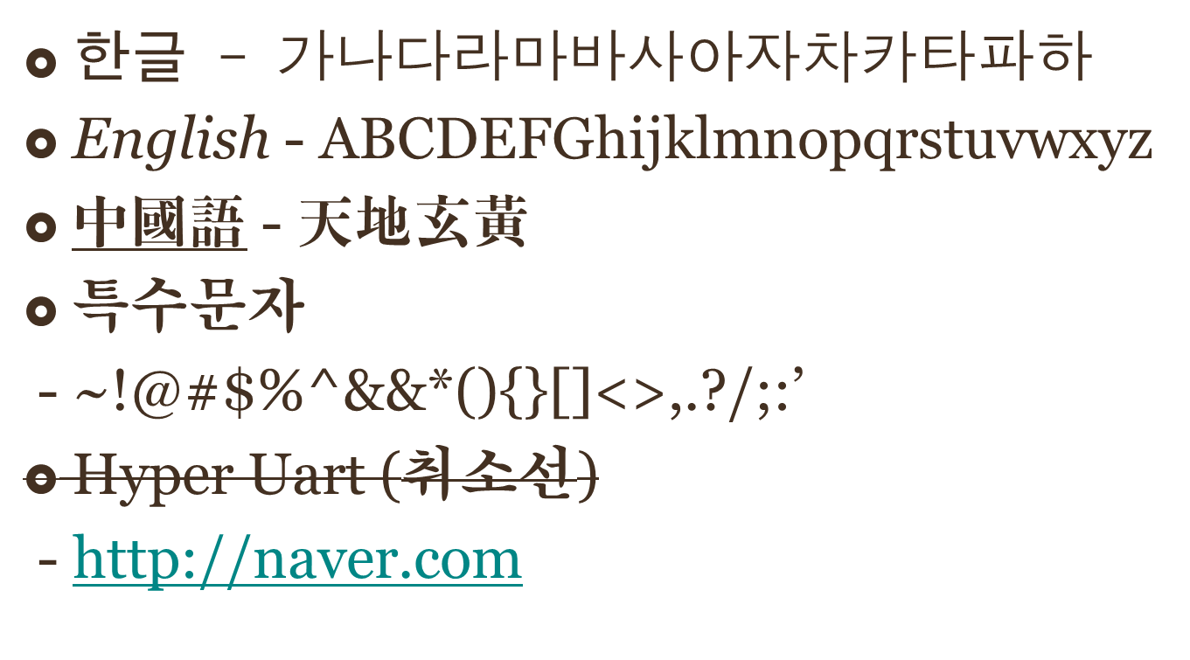
Text - 텍스트

Slide 3
표 - Table
No | Name | Gender |  | 국어 | 영어 | 수학 | 물리 | 세계사 | 총점
1 | Lee | 1 | 남 | 100 | 99 | 11 | 23 | 45 | 278
2 | Min | 1 | 남 | 94 | 44 | 88 | 73 | 15 | 314
3 | Park | 1 | 남 | 100 | 100 | 100 | 99 | 99 | 498
4 | Yun | 2 | 여 | 90 | 10 | 0 | 7 | 8 | 115
5 | Kang | 2 | 여 | 10 |  |  |  |  | 10
6 | Choi | 2 | 여 |  |  |  |  |  | 0
7 | Dang | 1 | 남 |  |  |  |  |  | 0
8 | Lim | 1 | 남 |  |  |  |  |  | 0
9 | Kwak | 1 | 남 |  |  |  |  |  | 0

Slide 4
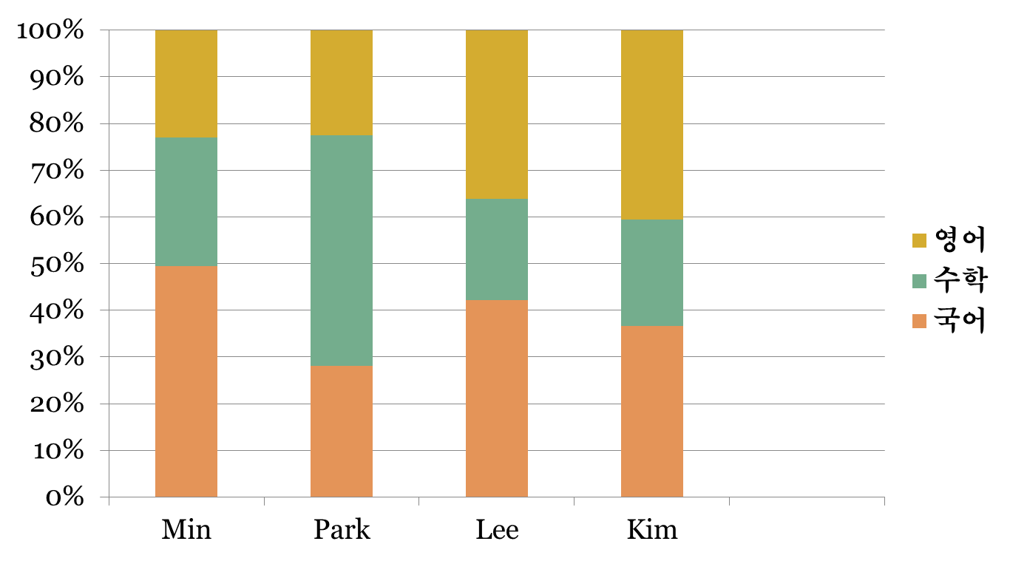
차트 - Chart

Slide 5







이미지 - Image
밝기변환
올라오기
날아오기
나누기
도형
회전하며
바운드

Slide 6
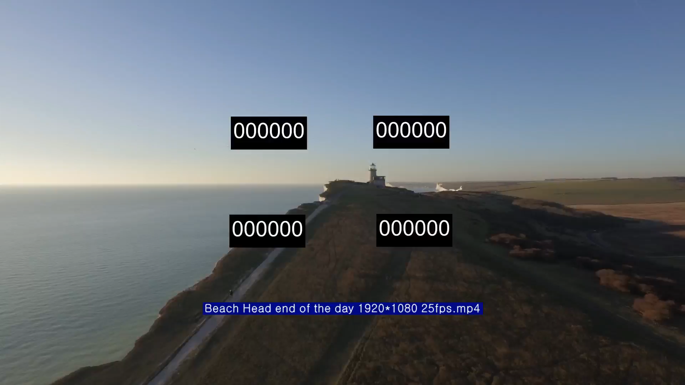
동영상 - Video

